Slide 1
Physiologie Bactérienne:
Présentée par Mme S. Kara-Slimane-Mokdad,
Maître-assistante en Microbiologie,
CHU Béjaia.

Slide 2
Le Plan:
I. Introduction.
II. Nutrition et Croissance bactérienne.
A. Nutrition.
1. Les besoins élémentaires et énergétiques.
a. Les besoins élémentaires.
- Deux types de bactéries.
- L’Azote.
- le Phosphore et le Soufre.
- L’O2, l’H2, les Oligo-éléments.
b. les besoins énergétiques.
2. Les besoins spécifiques.
3. Les facteurs physiques.
3. Les facteurs physiques:
a. La température.
b. Le PH.
c. L’O2.
d. La Pression osmotique.
4. La Croissance bactérienne.
1. Définition.
2. Techniques de mesure de croissance.
3. La courbe de croissance.
4. Modification de la courbe de croissance.

Slide 3
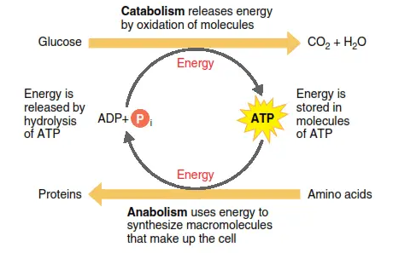
3. Métabolisme biochimique bactérien:

Slide 4
3. Métabolisme biochimique bactérien:
Ces 2 réactions d’oxydation et de réduction sont exergoniques:
L’énergie libérée est emmagasinée en ATP.
Le métabolisme énergétique d’une bactérie chimioorganotrophe est constitué d’une suite de réactions REDOX avec libération d’énergie, partant d’un substrat organique.
Le composé organique est soit:
Un hydrate de carbone (surtout le glucose),
Un acide aminé,
Un alcane,
Une base purique ou pyrimidique.

Slide 5
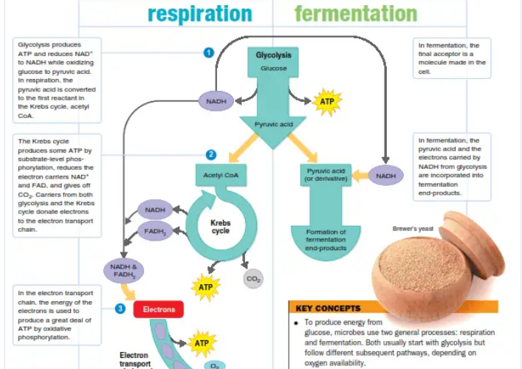
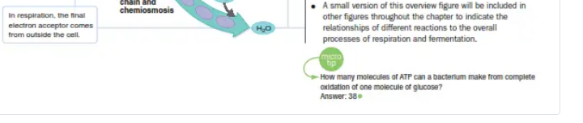

Slide 6
3. Métabolisme biochimique bactérien:
3 principales voies enzymatiques, à localisation cytoplasmique, oxydent le glucose en acide pyruvique, véritable plaque tournante du métabolisme, situé au carrefour du métabolisme intermédiaire :
La voie d’embden-Meyerhof –Parnas (EMP) = voie des Hexoses-Diphosphates,
La voie des Hexoses-Monophosphates = voie des Pentoses-Phosphates,
La voie du 2-céto-3-déoxy-gluconate = voie d’Entner-Doudoroff.
Lors du métabolisme intermédiaire du Glucose , apparaissent des molécules de NADH2 ( les bactéries peuvent les réoxyder).
Remarque:
Aérobiose: l’accepteur final = l’oxygène moléculaire par le biais de la chaîne respiratoire.
Anaérobiose: les accepteurs = des composés organiques autres que l’oxygène moléculaire.

Slide 7
1-2) La respiration :
Le pyruvate est principalement oxydé en Acetyl-Coenzyme A ,
ces 2 composés étant au carrefour du métabolisme intermédiaire .
Le pyruvate est le point d’aboutissement obligé de toutes les voies de dégradation du Glucose et des voies d’oxydation de nombreux acides aminés.
transformé en Acetyl~CoA par décarboxylation oxydative.

Slide 8
1-2-1) Le cycle de Krebs:
- L’Acetyl~CoA réagit avec l’acide oxaloacétique pour former de l’acide citrique .
Suit une succession de réactions d’oxydation et décarboxylation, avec réductions de NAD en NADH2 couplées aux réactions d’oxydation permettent de régénérer du NAD+.
Energie: chaque tour de cycle de Krebs génère 4 réactions de déshydrogénation.
Pour un Acetyl~CoA incorporé au cycle, 3 NADH2 et 1 FADH2 sont générés et 1 ATP est produit directement au niveau du cycle.
Les molécules de NADH2 et de FADH2 alimentent en électrons les coenzymes de la chaîne respiratoire.
Au cours de leur passage dans la chaîne, chaque NADH2 produit 3 ATP et chaque FADH2, 2 ATP. Ainsi, chaque tour de cycle produit 12 ATP.

Slide 9
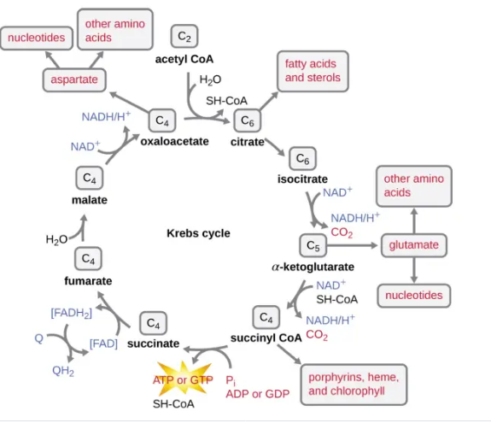

Slide 10
1-2-2) La chaîne respiratoire:
C’est la chaîne cytochromique de transfert des électrons,
qui sont associés à des phosphorylations oxydatives .
Ses composants sont disposés de façon séquentielle en fonction de leur potentiel redox.
Le mouvement des électrons ou des protons le long de la chaîne s’effectue graduellement à partir des constituants les plus électronégatifs vers le constituant le plus électropositif (O2).
Ces composants = des enzymes associés à des groupements prosthétiques et qui agissent comme transporteurs d’électrons.

Slide 11
La Chaine respiratoire (Suite):
Respiration : dégagement important d’énergie puisqu’il y a oxydation du substrat jusqu’au stade H20+C02.
L’énergie est libérée par palier au cours d’une succession de réactions redox allant de la réduction du NAD puis d’une flavoprotéine et d’une ubiquinone avec transfert d’électrons et de H2 jusqu’à l’accepteur final,
les électrons étant transférés seuls par les cytochromes .
Selon l’accepteur final d’électrons et d’H2 , on distingue :
Dans la respiration aérobie, l’accepteur final est l’O2.
Dans la respiration anaérobie, l’accepteur final est un composé inorganique ou ionique (NO3-fumarate).

Slide 12
1-3) La Fermentation du Glucose:
La première étape comporte:
les différents voies du métabolisme intermédiaire qui aboutissent au Pyruvate .
Ce sont les réactions de réduction du Pyruvate qui différentient les bactéries fermentaires car elles conduisent à des produits finals divers, uniques, ou mélangés.
On distingue, selon la nature des produits finals de fermentation :
la fermentation des Acides complexes.
Fermentation lactique
Fermentation Alcoolique.
Fermentation Butyrique.

Slide 13
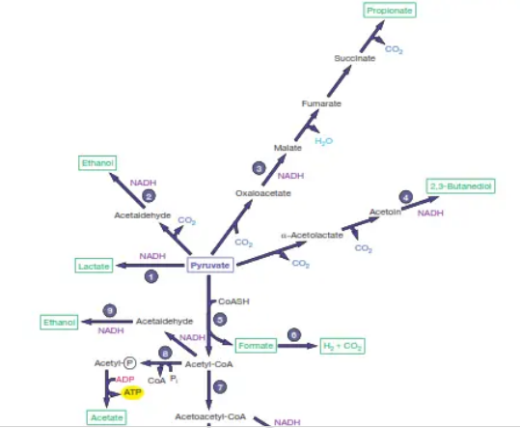

Slide 14
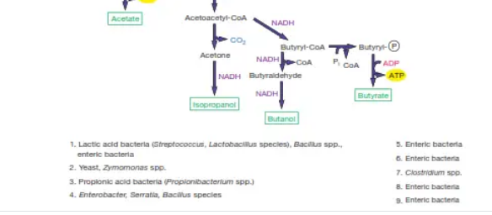

Slide 15
1-4) Tests d’exploration du métabolisme énergétique:
Épreuve de HUGH et LEIFSON (M.E.V.A.G)
Test de l’Oxydase
Recherche de la catalase
Test de GRIESS-ILOSWAY nitrate réductase
Test au rouge de méthyle (RM) et réaction de Voges-Proskauer (VP)
Utilisation du Citrate comme seule source de carbone : test de Citrate.

Slide 16
2- Métabolisme Glucidique :
On distingue 3 types de milieux pour explorer ce métabolisme ;
Milieux glucidiques liquides simples : Eau peptonée + Sucre + indicateur de pH
Milieux glucidiques gélosés simples : gélose + sucre + indicateur de pH un exemple en est : le milieu Mannitol-mobilité-nitrate
Milieux gélosés glucidiques complexes : TSI (Tri-Sugar-Iron ) et KIA (Kligler-Iron-agar)

Slide 17
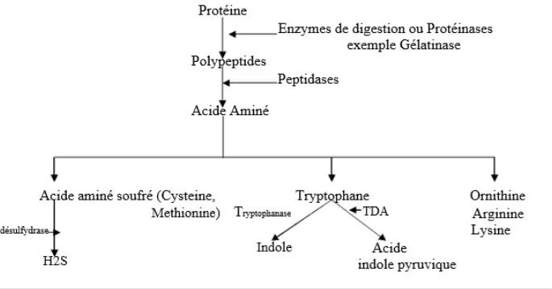
3- Métabolisme Protidique :

Slide 18
4- Métabolisme lipidique :
Les lipides ne sont assimilables qu’une fois leur molécule clivée par hydrolyse, sous l’effet d’enzymes appelées généralement lipases. Il s’agit en réalité de 3 groupes d’enzymes : Recherche des estérases sur milieu au TWEEN :
Recherche des estérases sur milieu au TWEEN : Technique de SIERRA.
Recherche des lipases sur milieu à la Tributyrine : On utilise le Tributyrate de glycérol , ou Tributyrine , qui donne un aspect trouble à la gélose. La présence d’une lipase se traduit par une clarification de la gélose autour du spot de culture.>
Recherche de la Lecithinase

Slide 19
Applications de la physiologie bactérienne :
1-Le diagnostic bactériologique.
2. L'Antibiothérapie.
3-L’efficacité de la stérilisation.
4- L'industrie.
5- Les systèmes pour hémoculture.
6- Les Biofilms.

